Slide 1
КОРЬ:
КЛИНИКА, ДИАГНОСТИКА, ЛЕЧЕНИЕ, ВАКЦИНОПРОФИЛАКТИКА
ДЕПАРТАМЕНТ ЗДРАВООХРАНЕНИЯ ГОРОДА МОСКВЫ
СМЕТАНИНА СВЕТЛАНА ВАСИЛЬЕВНА
ГЛАВНЫЙ ВНЕШТАТНЫЙ
СПЕЦИАЛИСТ ПО ИНФЕКЦИОННЫМ БОЛЕЗНЯМ ДЗМ ГЛАВНЫЙ ВРАЧ ГБУЗ «ГКБ ИМ. В.П. ДЕМИХОВА ДЗМ»

Slide 2
Корь представляет собой острое инфекционное заболевание вирусной этиологии, преимущественно с воздушно-капельным путем передачи, проявляющееся в типичной манифестной форме
кашлем и (или) насморком, конъюнктивитом, общей интоксикацией, поэтапным высыпанием пятнисто-папулезной сливной сыпи и пигментацией.
СанПиН 3.3686-21 «Санитарно-эпидемиологические требования по профилактике
инфекционных болезней», XXXV. Профилактика кори, краснухи, эпидемического паротита:

Slide 3
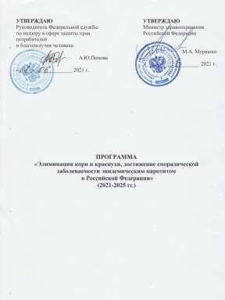
ПРОГРАММА
Элиминации кори и краснухи, достижения спорадической заболеваемости эпидемическим паротитом
в Российской Федерации
2021 – 2025
o Обеспечение и поддержание высоких
уровней охвата
вакцинацией и
ревакцинацией (≥ 95%).
o Достижение и поддержание повсеместного уровня заболеваемости
< 1 на 1 млн. населения.

Slide 4
КОРЬ: СИТУАЦИЯ В РЕСПУБЛИКЕ ТАТАРСТАН
За истекший период 2023 года (с 5 февраля по 27 апреля) в Республике Татарстан зарегистрировано 58 случаев кори?, из них 23 ребенка.
Подтверждено лабораторно Региональным центром по надзору за корью и краснухой (г.Нижний Новгород) 49 случаев кори, из них 19 детей.

Slide 5
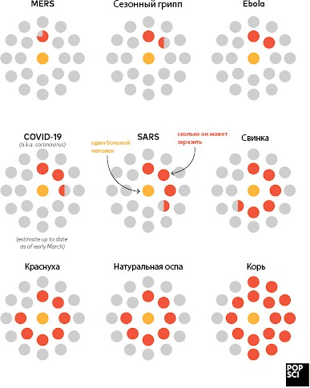
КОРЬ: ПРОБЛЕМА ВЫСОКОЙ КОНТАГИОЗНОСТИ
9 из 10
окружающих больного восприимчивых людей любого возраста будут заражены
Источником инфекции является больной корью в конце инкубационного периода (за 1-2 суток до появления симптомов заболевания) и до конца 4-х суток с момента появления сыпи. В период
угасания сыпи больной практически не заразен. При осложненном течении больной корью является заразным в течение 10-12 дней от начала болезни

Slide 6
Инкубационный период
10 – 14 дней (диапазон – 7–23 дня)
КОРЬ: ЦИКЛИЧНОСТЬ И ЭТАПНОСТЬ
КАТАРАЛЬНЫЙ ПЕРИОД
Острое начало
Синдром интоксикации
Катаральные симптомы со стороны дыхательных путей: кашель, ринит
Конъюнктивит
Симптом Бельского-Филатова- Коплика
(в конце периода)
Катаральный период
3 – 5 дней
ПЕРИОД ВЫСЫПАНИЙ
Сохранение или усиление
интоксикации и катаральных явлений
Сыпь на теле: пятнисто-папулезная, крупная, сливная
Характерна этапность высыпаний
Период высыпаний
3 дня
Период пигментации
с 3-го дня от начала высыпаний
ПЕРИОД ПИГМЕНТАЦИИ
Пигментация элементов сыпи
Снижение симптомов интоксикации и катаральных явлений
Понежева Ж. Б., Аракелян А. К., Козлова М. С., Вдовина Е. Т. Корь у взрослых // Эпидемиология и инфекционные болезни: актуальные вопросы. 2018. С. 50–55. ВОЗ. Стандарты эпиднадзора за управляемыми инфекциями. Корь, последнее обновление 5 сентября 2018: https://www.who.int/ru/publications/m/item/vaccine-preventable-diseases-surveillance-standards-measles

Slide 7
КОРЬ: КАТАРАЛЬНЫЙ ПЕРИОД
Требуют внимания:
Лихорадка / интоксикация
Катаральные явления
Двусторонний конъюнктивит
КОРЬ: ПЕРИОД ВЫСЫПАНИЙ
Требуют внимания:
Лихорадка / интоксикация
Этапность высыпаний
Двусторонний конъюнктивит

Slide 8
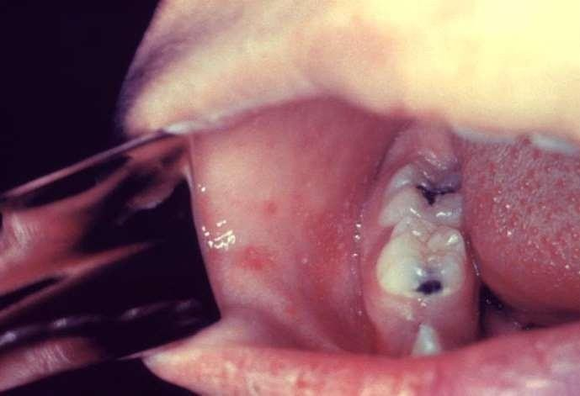
КОРЬ: КАТАРАЛЬНЫЙ ПЕРИОД
Корь: симптом Бельского-Филатова-Коплика

Slide 9
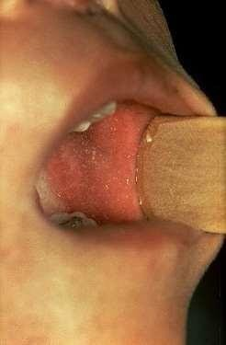
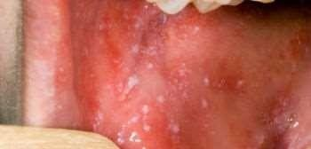
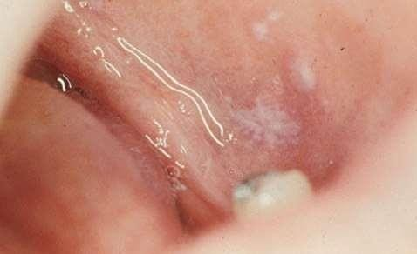
КОРЬ: КАТАРАЛЬНЫЙ ПЕРИОД
Корь: симптом Бельского-Филатова-Коплика

Slide 10
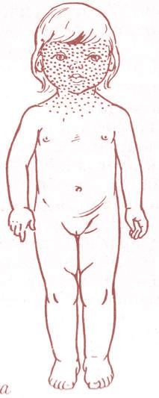
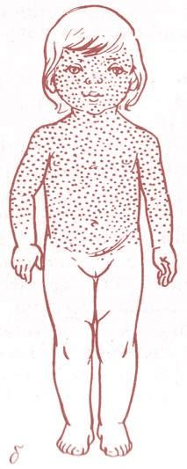
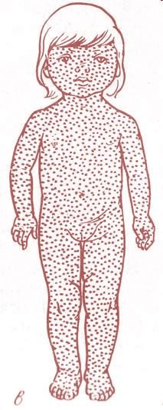
КОРЬ: ЭТАПНОСТЬ ПОЯВЛЕНИЯ СЫПИ
1-й день сыпи
2-й день сыпи
3-й день сыпи

Slide 11
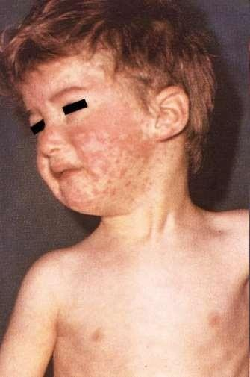
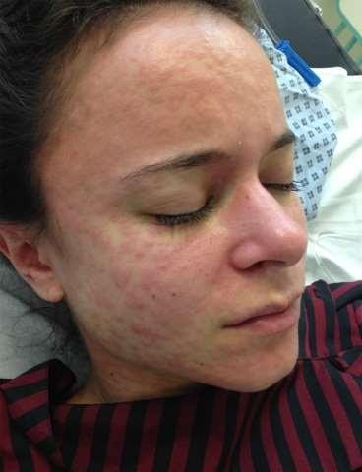
КОРЬ: ПЕРИОД ВЫСЫПАНИЙ

Slide 12
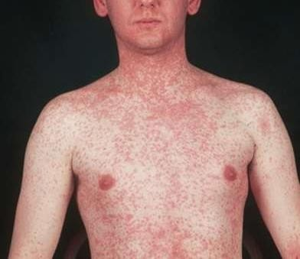
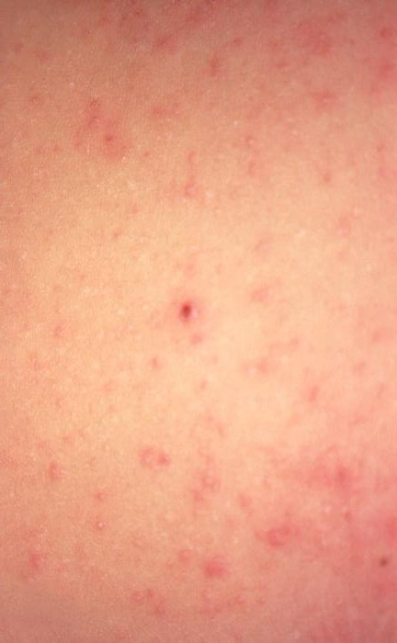
КОРЬ: ПЕРИОД ВЫСЫПАНИЙ

Slide 13
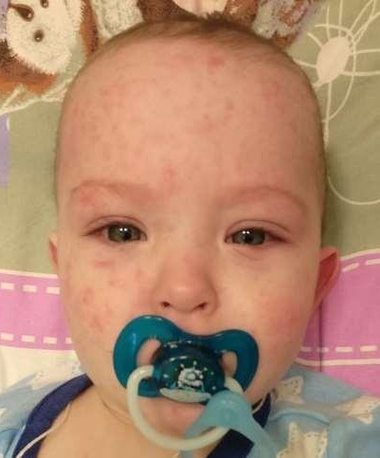
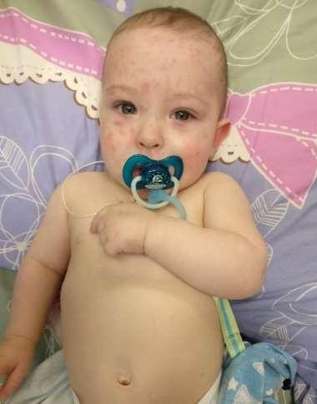
КОРЬ: ПЕРИОД ВЫСЫПАНИЙ

Slide 14
КОРЬ: ПОКАЗАНИЯ К ГОСПИТАЛИЗАЦИИ
тяжелое клиническое течение заболевания;
независимо от формы течения заболевания:
лица из организаций с круглосуточным пребыванием детей или взрослых;
лица, проживающие в общежитиях и в неблагоприятных бытовых условиях (в том числе коммунальных квартирах)
В направлениях на госпитализацию наряду с анкетными данными указываются первоначальные симптомы заболевания, сведения о проведенном лечении и профилактических прививках, а также данные эпидемиологического анамнеза.
Выписка из стационара осуществляется после исчезновения клинических симптомов, но не ранее чем через 5 дней с момента появления сыпи. Допуск реконвалесцентов в организованные коллективы детей и взрослых разрешается после клинического выздоровления даже при наличии вторичных случаев заболевания в очаге.
СанПиН 3.3686-21 «Санитарно-эпидемиологические требования по профилактике инфекционных болезней», XXXV. Профилактика кори, краснухи, эпидемического паротита:

Slide 15
NB
Лабораторное подтверждение диагноза «корь»
является ОБЯЗАТЕЛЬНЫМ !

Slide 16
Основной
(обязательный)
КОРЬ: ОБЯЗАТЕЛЬНЫЕ ТРЕБОВАНИЯ К ЛАБОРАТОРНОЙ ДИАГНОСТИКЕ
ИФА: сыворотка крови
4-5 дни сыпи (№1) ► 10-14 дней (№2)
Вирусологическая лаборатория Регионального центра (
ПЦР: моча, носоглоточные смывы, ликвор
1-3 дни сыпи
для определения генотипа возбудителя и выявления импортированных случаев, доказательства элиминации инфекции в стране,
отсутствия циркуляции эндемичных генотипов
Дополнительный
ИФА и ПЦР
проводится одновременно на корь и краснуху,
независимо от предполагаемого клинического диагноза.

Slide 17
КОРЬ: ПРИНЦИПЫ ВЕДЕНИЯ БОЛЬНЫХ
o Лечение кори
патогенетическое и
симптоматическое, специфическая
противовирусная терапия не разработана.
Лечение больных корью может проводиться в домашних условиях при нетяжелом течении заболевания, наличии
санитарногигиенических условий и возможности обеспечения рационального питания и ухода за пациентом.
В течение всего лихорадочного периода и в первые двое суток апирексии больные должны соблюдать постельный режим

Slide 18
12 месяцев *
КОРЬ: Плановая вакцинация в рамках Национального календаря прививок РФ
6 лет
Корь, краснуха, паротит (ветряная оспа)
Корь, краснуха, паротит
* Детей, родившихся от серонегативных к вирусу кори матерей, вакцинируют
в возрасте 8 месяцев, далее – в 14-15 месяцев жизни (интервал ≥6 месяцев) и в 6 лет. [применимо только к моновакцине против кори]

Slide 19
КОРЬ: Подчищающая вакцинация в рамках Национального календаря прививок РФ
Дети от 1 года до 17 лет (включительно), взрослые от 18 до 35 лет (включительно), не болевшие, не привитые, привитые однократно, не имеющие сведений о прививках против кори;
Взрослые от 36 до 55 лет (включительно), относящиеся к группам риска (работники медицинских и организаций, осуществляющих образовательную деятельность, организаций торговли, транспорта, коммунальной и социальной сферы; лица, работающие вахтовым методом, и сотрудники государственных контрольных органов в пунктах пропуска через государственную границу РФ), не болевшие, не привитые, привитые однократно, не имеющие сведений о прививках против кори.
Проводится двукратно с интервалом не менее 3-х месяцев между прививками.
Лица, привитые ранее однократно, подлежат проведению однократной иммунизации с интервалом не менее 3-х месяцев между прививками.

Slide 20
Контактные лица из очагов без ограничения возраста:
– не болевшие,
КОРЬ: Вакцинация по эпидемическим показаниям (экстренная профилактика)
не привитые,
не имеющие сведений о профилактических прививках,
– однократно привитые старше 6 лет.
Вакцинация: первые 72 часа после контакта (до 7 дней при расширении границ очага)
Иммуноглобулинопрофилактика: первые 5 дней после контакта (с 3-х месяцев жизни); 1,5 или 3,0 мл в/м.

Slide 21
КОРЬ: МЕРОПРИЯТИЯ ПО КОНТАКТНЫМ
Медицинское наблюдение за контактными проводится в течение 21 дня с момента выявления последнего случая заболевания в очаге.
Не допускаются к плановой госпитализации в медицинские организации неинфекционного профиля и социальные организации в течение всего периода медицинского наблюдения: не привитые и не болевшие. Госпитализация осуществляется по жизненным показаниям, в стационаре организуются дополнительные противоэпидемические мероприятия.

Slide 22
СПАСИБО ЗА ВНИМАНИЕ

